Slide 1



Web自动化测试介绍及其应用实践
李洪涛
2020/03/08

Slide 2
议题
认识Web自动化测试
Web自动化测试实践要掌握的知识
Web自动化测试框架selenium介绍
Web自动化测试脚本开发&工具实践
Web自动化测试框架&平台
问题&作业

Slide 3

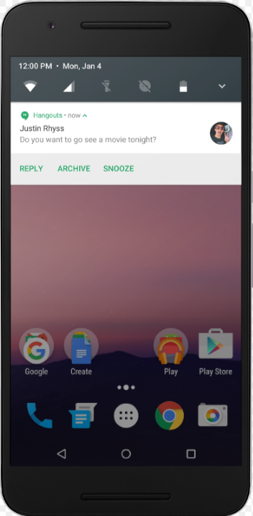



认识WEB自动化测试
现在是一个网络数字化时代
WEB就是网络世界代名词
WEB占据了大多数网络流量

Slide 4

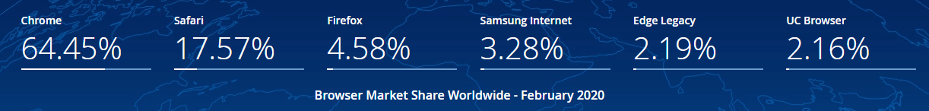
认识WEB自动化测试
WEB信息流量传播窗口及核心载体，浏览器

Slide 5
认识WEB自动化测试
一般来说利用如selenium类似框架或自己开发的脚本程序等模拟浏览器完成相应的UI等人机交互操作
模拟、仿真WEB应用系统人机交互，进行UI等自动化测试，已达到验证WEB应用正确性，并发现WEB应用系统缺陷的活动行为—WEB自动化测试

Slide 6
议题
认识Web自动化测试
Web自动化测试实践要掌握的知识
Web自动化测试框架selenium介绍
Web自动化测试脚本开发&工具实践
Web自动化测试框架&平台
问题&作业

Slide 7
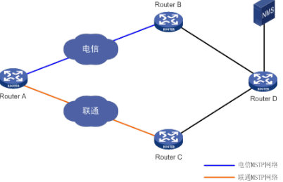
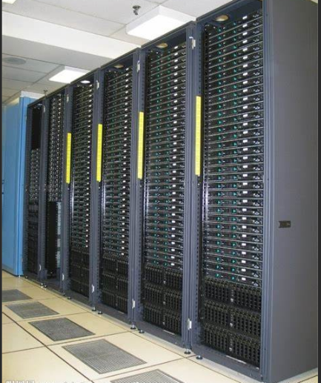

Web自动化测试实践要掌握的知识
学习Web基础（HTML,HTTP,CSS,DOM,Javascript）
http
https
websoket

Slide 8
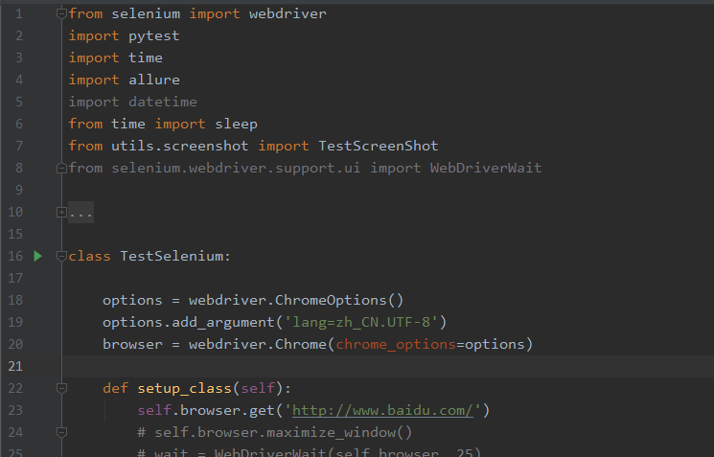
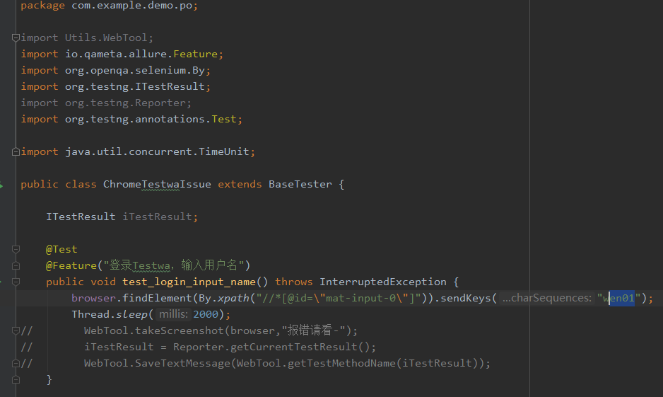
Web自动化测试实践要掌握的知识
测试脚本编程语言（Python、Java）

Slide 9
Web自动化测试实践要掌握的知识
学习测试编程开发工具（pycharm、idea、vscode、eclipse 、sublime）
https://www.jetbrains.com/idea/
https://www.jetbrains.com/pycharm/
https://code.visualstudio.com/
https://www.eclipse.org/
https://www.sublimetext.com/

Slide 10
Web自动化测试实践要掌握的知识
学习WEB自动化测试框架（selenium、webdriver）
https://www.ibm.com/developerworks/cn/web/1309_fengyq_seleniumvswebdriver/index.html
Selenium成为目前最为流行的开源WEB自动化测试框架

Slide 11
Web自动化测试实践要掌握的知识
Pytest、testng
更简单的调用、脚本组织、数据驱及报告呈现动
Pytest、testng
Selenium、webdriver
浏览器驱动

Slide 12
Web自动化测试实践要掌握的知识
学习WEB自动化测试案例、场景的有效编写组织
回复消息
登录
1
处理待办
5
退出系统
3
7
发送邮件
查看新闻
2
4

Slide 13
议题
认识Web自动化测试
Web自动化测试实践要掌握的知识
Web自动化测试框架selenium介绍
Web自动化测试脚本开发&工具实践
Web自动化测试框架&平台
问题&作业

Slide 14
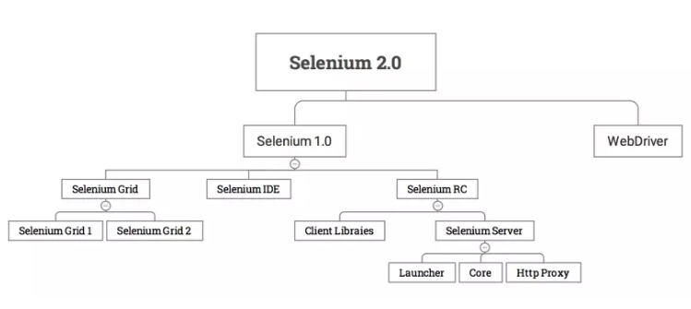
Web自动化测试实践要掌握的知识
学习WEB自动化测试框架（selenium、webdriver）
https://www.selenium.dev/

Slide 15
Web自动化测试实践要掌握的知识
https://www.selenium.dev/
学习WEB自动化测试框架（selenium、webdriver）
Local Webdriver
Remote Webdriver
Native Client
Native Client
Native Test
Remote Test
Selenium Server
Remote machine

Slide 16
Web自动化测试框架selenium介绍
高级应用及实践
运行自动化测试
元素定位&语法
浏览器测试客户端
驱动&依赖

Slide 17
Selenium驱动及依赖
Selenium Client & WebDriver下载安装
Ruby
Java
Python
C#
Javascript
https://www.selenium.dev/downloads/

Slide 18

安装浏览器驱动客户端
Chrome
Firefox
https://sites.google.com/a/chromium.org/chromedriver/
https://github.com/mozilla/geckodriver/releases
一般版本兼容性有要求，查看文档下载对应版本，主要指浏览器驱动版本及selenium版本对应关系
https://www.selenium.dev/downloads/

Slide 19
Selenium元素定位及语法
https://www.selenium.dev/documentation/en/
import org.openqa.selenium.By;
import org.openqa.selenium.Keys;
import org.openqa.selenium.WebDriver;
import org.openqa.selenium.WebElement;
import org.openqa.selenium.firefox.FirefoxDriver;
import org.openqa.selenium.support.ui.WebDriverWait;
import static org.openqa.selenium.support.ui.ExpectedConditions.presenceOfElementLocated;
import java.time.Duration;
public class HelloSelenium {
public static void main(String[] args) {
WebDriver driver = new FirefoxDriver();
WebDriverWait wait = new WebDriverWait(driver, Duration.ofSeconds(10));
try {
driver.get("https://google.com/ncr");
driver.findElement(By.name("q")).sendKeys("cheese" + Keys.ENTER);
WebElement firstResult = wait.until(presenceOfElementLocated(By.cssSelector("h3>div")));
System.out.println(firstResult.getAttribute("textContent"));
} finally {
driver.quit();
}
}
}

Slide 20
Selenium元素定位及语法
https://www.selenium.dev/documentation/en/
from selenium import webdriver
from time import sleep
Import pytest
class TestSelenium:
options = webdriver.ChromeOptions()
options.add_argument('lang=zh_CN.UTF-8')
browser = webdriver.Chrome(chrome_options=options)
def setup_class(self):
self.browser.get('http://www.baidu.com/’)
def teardown_class(self):
print("this test is finished!")
def test01(self):
t = time.time()
self.browser.find_element_by_xpath("//input[@id='kw']").send_keys("北京肺炎疫情")
sleep(1)

Slide 21
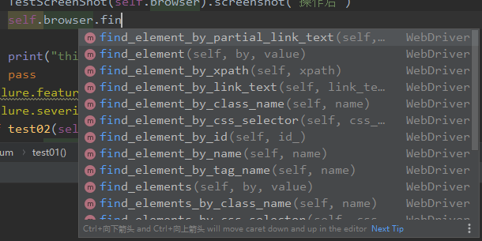
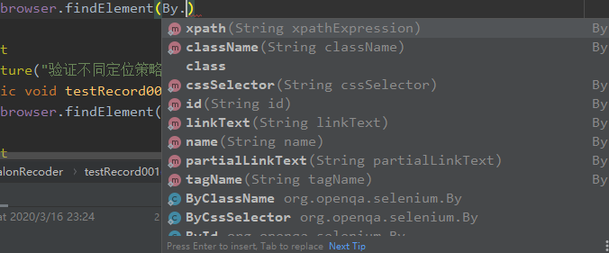
Selenium元素定位及语法
语法结构
初始化（启动初始化）
测试案例（具体的测试行为）
定位元素及事件动作
定位查找元素
事件动作
Shared capabilities
Driver specific capabilities
ID Css Name selectBy Class others

Slide 22
Selenium元素定位技巧及实践
利用浏览器开发者模式（掌握dom非常必要）
利用浏览器插件，比如chrome的plugin录制（灵活，功能强大）
利用selenium ide录制（本身是基于浏览器的插件）
演示一下>>

Slide 23
议题
认识Web自动化测试
Web自动化测试实践要掌握的知识
Web自动化测试框架selenium介绍
Web自动化测试脚本开发&工具实践
Web自动化测试框架&平台
其它

Slide 24
Web自动化测试脚本开发&实践
开始
Testwa登录
选择项目
选择ISSUE
新建ISSUE
结束
选择ISSUE相关信息
提交ISSUE

Slide 25
议题
认识Web自动化测试
Web自动化测试实践要掌握的知识
Web自动化测试框架selenium介绍
Web自动化测试脚本开发&工具实践
Web自动化测试框架&平台
问题&作业

Slide 26
Web自动化测试框架&平台
Selenium就是一个优秀的自动化测试框架
很多框架都是基于selenium及webdriver
我们也可以封装selenium更适合我们自己公司业务需求
介绍Testwa作为一个测试平台价值&理解测试平台

Slide 27

Web自动化测试框架&平台

Slide 28
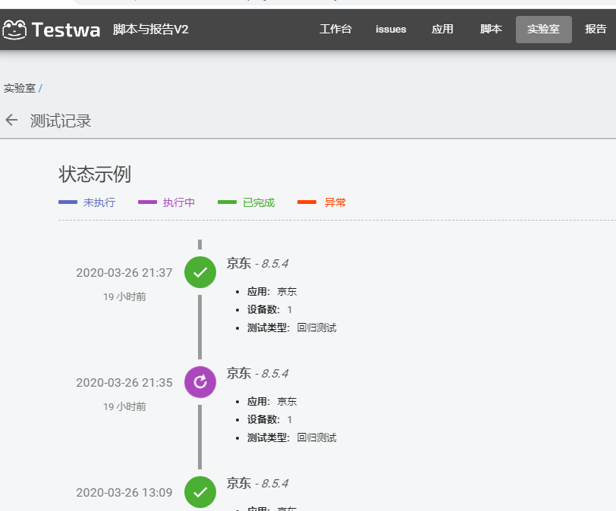
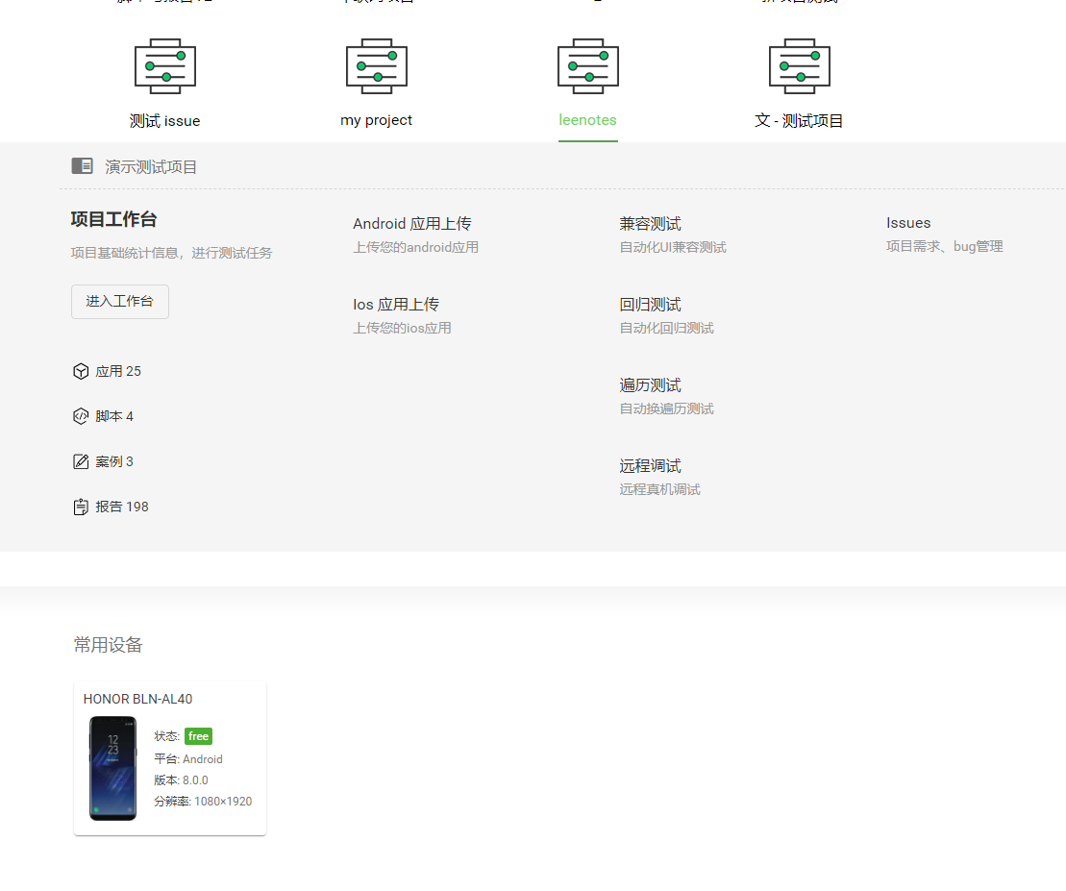
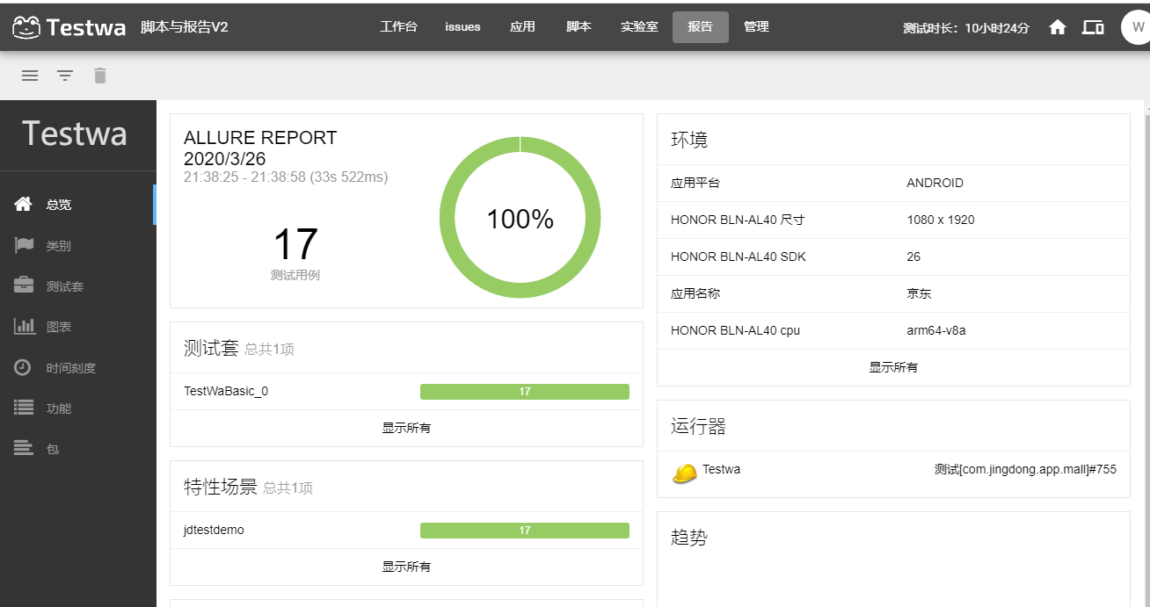
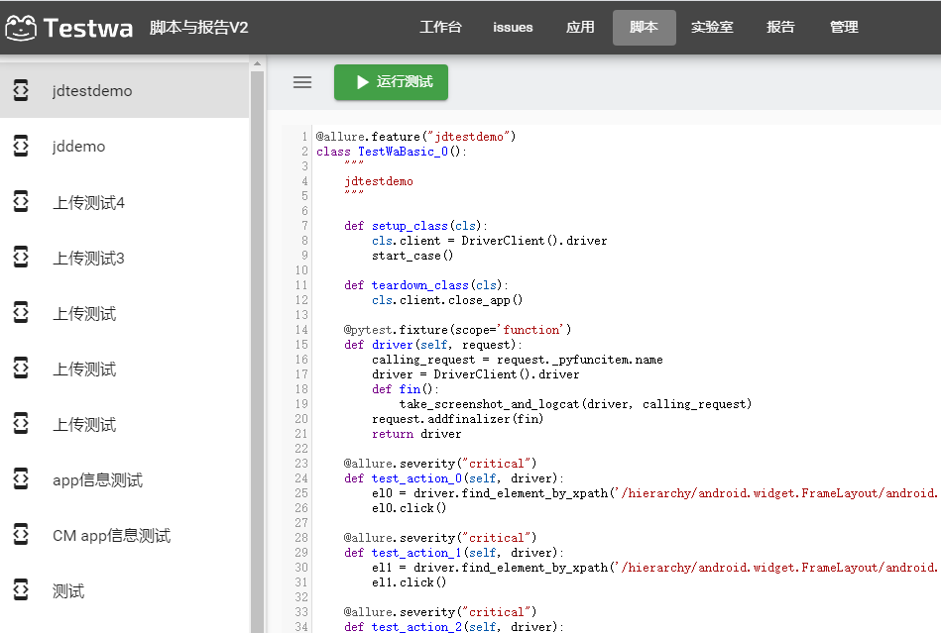
Web自动化测试框架&平台

Slide 29
议题
认识Web自动化测试
Web自动化测试实践要掌握的知识
Web自动化测试框架selenium介绍
Web自动化测试脚本开发&工具实践
Web自动化测试框架&平台
问题&作业

Slide 30
作业
1、安装selenium，配置chrome和firefox测试驱动环境；
2、在之前的demo基础上练习引入selenium包，练习编写基本的驱动方法（find_element等）；
3、选择自己熟悉的WEB系统作为练习，学会定位element方式并通过demo完成基本的例子；
4、利用python（pytest）或者java(testng)完成一个相对完整web测试流程行为测试脚本编写，并且可以完整运行；
5、将作业及周报及时提交github；

Slide 31
问题
1、编程知识薄弱，python、java
2、pytest、unitest
3、编程逻辑问题

